Slide 1
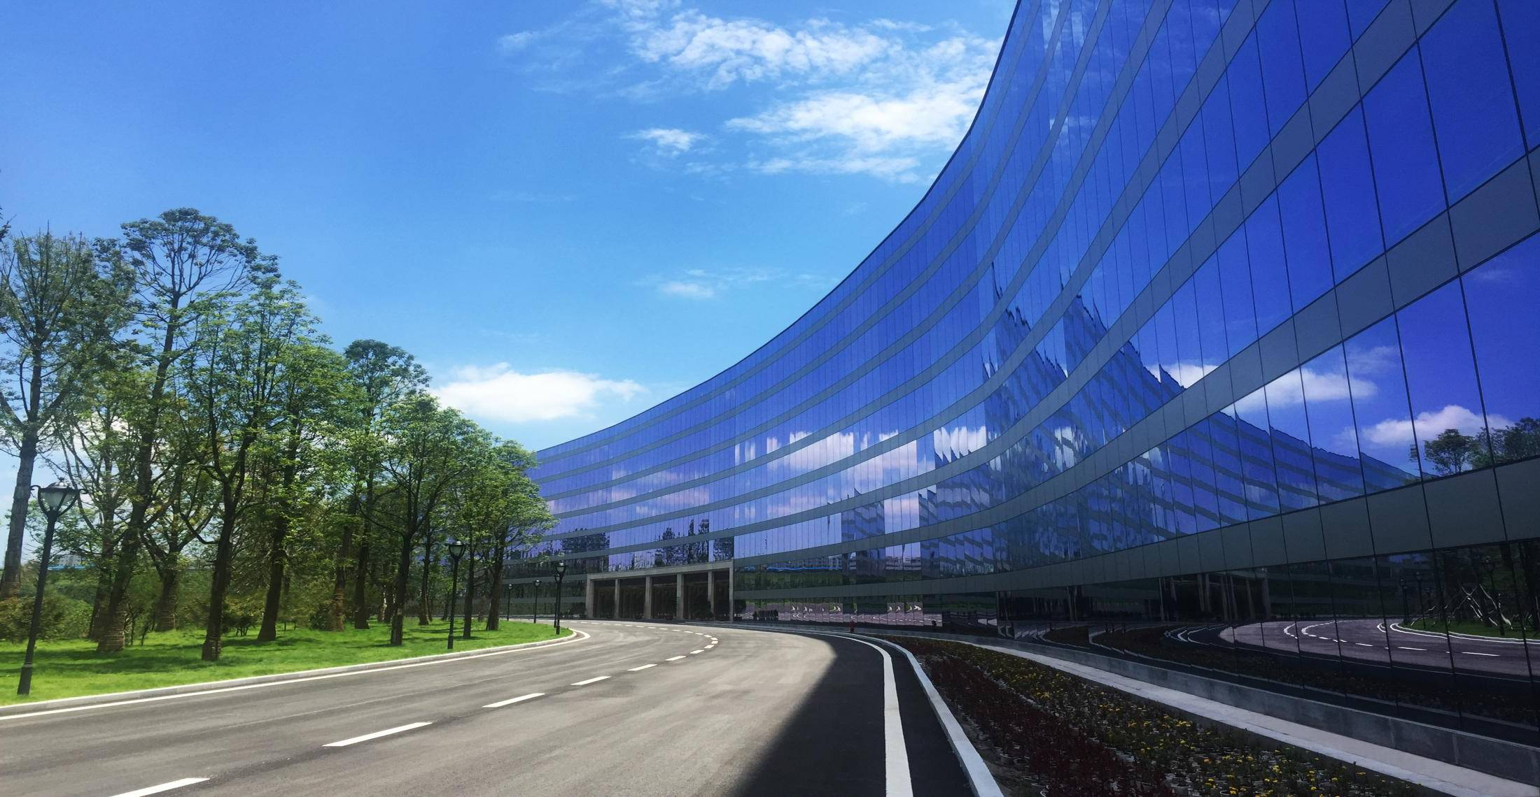
TAIJI
太极集团
2018
城郊一片2019年工作总结及2020年工作计划
工作计划
汇报人：****
部门：*****
汇报人：王燕丽
太极藿香正气液生产基地

Slide 2
目 录
1
2019年工作成绩
2
2020年工作安排及主要措施

Slide 3
1
2019年工作成绩

Slide 4
2019年工作成绩
时间 | 销售额 | 毛利额 | 笔数 | 会员笔数占比
2019年 | 915万 | 245万 | 11.9万 | 11.9%
2018年 | 788万 | 273万 | 10.6万 | 10.6%
同比 | 14% | -10% | 10% | 10%
TAIJI 太极集团 太极大药房

Slide 5
2019年工作亮点
1、片区2019年较2018年销售增长126万，来客数增长1.3万。
2、员工积极发展新门店，新开一家医院门店（五津西路二店），该店于8.26日开始营业，截止11.30日，门店只亏损1.6万，预计于今年年底实现盈利。
TAIJI 太极集团 太极大药房

Slide 6
2
2020年工作安排及主要措施

Slide 7
2020年工作安排及主要措施
1.抓团购，在2-3月开始，由门店店长带头，通过朋友，亲戚，主动拜访客户，将团购品种增量。
2.发动片区员工，亲朋好友积极发展新门店，力争新开2家门店。
3.人员引进，招募执业药师2-3名，为新开门店做准备。
4.员工培养，每店培养一名储备店长，为新开门店做准备.
TAIJI 太极集团 太极大药房

Slide 8

TAIJI
太极集团
谢谢
THANKS
THANKS
谢 谢
太极急支糖浆生产基地

